Slide 1
Video presentazione link https://www.youtube.com/watch?v=J563Ow09ON0
Le sette tappe
del Pellegrinaggio alla Mecca
Notes:
Il Pellegrinaggio alla Mecca

Slide 2
PREPARAZIONE:
Vicino alla Mecca il pellegrino si sottopone ai riti di purificazione
e indossa vesti bianche senza cucitura, in questo modo entra in uno stato di «consacrazione».
Notes:
Il Pellegrinaggio alla Mecca

Slide 3
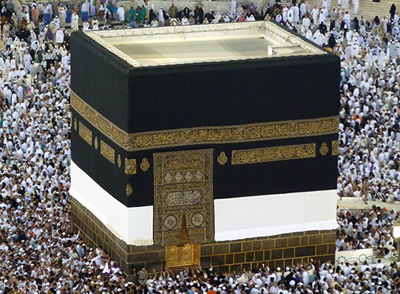
1 TAPPA:
il pellegrino entra nel territorio sacro della città Mecca, raggiunge la Grande Moschea
laddove compie sette giri intorno alla Ka’ba e dove tocca la pietra nera.
Notes:
Il Pellegrinaggio alla Mecca

Slide 4
2 TAPPA:
il pellegrino compie sette volte la distanza di 450 metri
che separa dall’altura di Al-Marwa a quella di As-Safa, in memoria delle sette corse di Agar,
in cerca di acqua nel deserto per il figlio Ismaele.
Notes:
7 volte

Slide 5
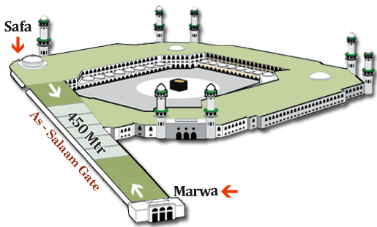
Sette volte

Slide 7
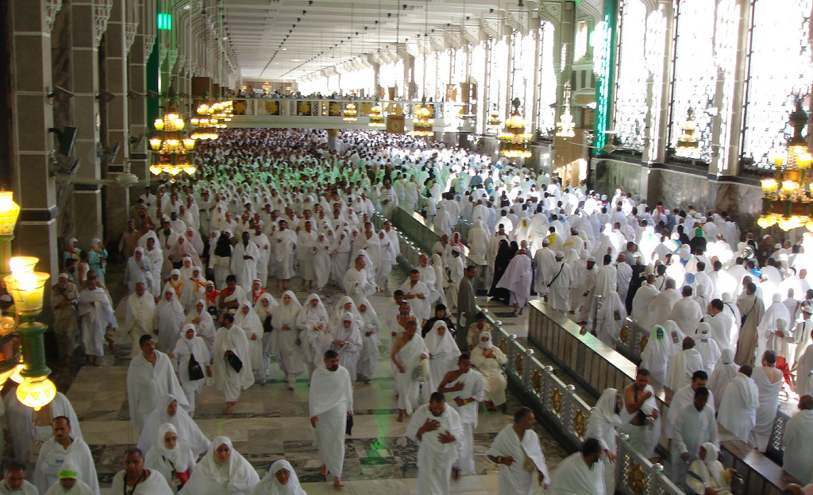
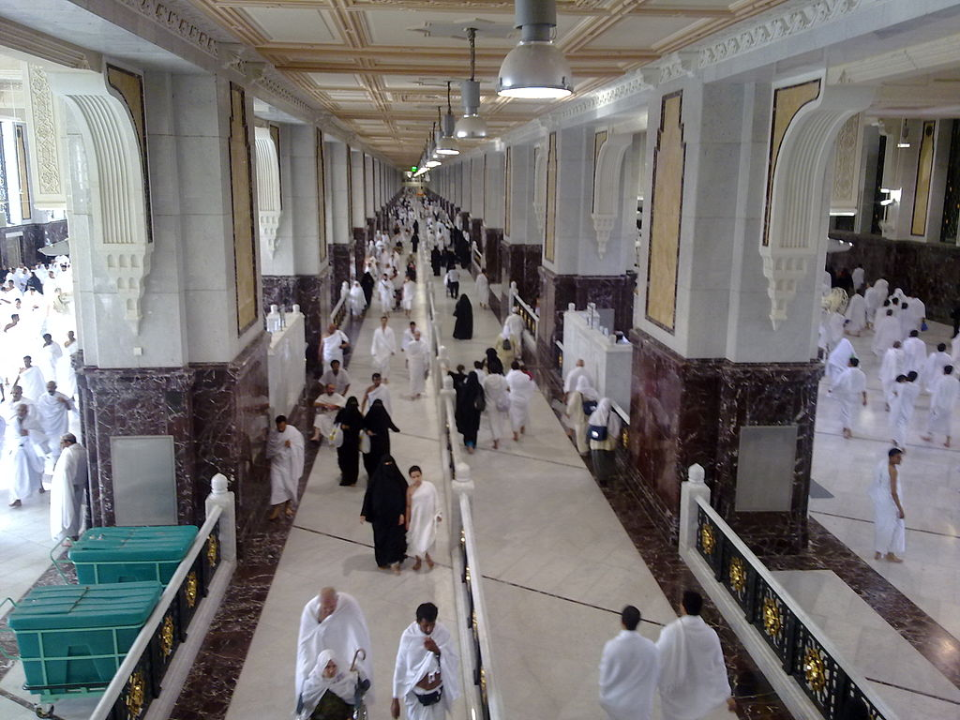
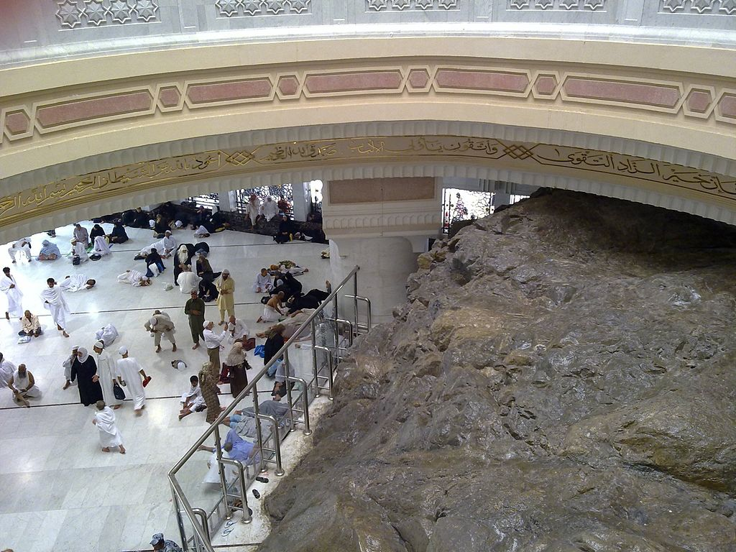
Notes:
Il Pellegrinaggio alla Mecca

Slide 8
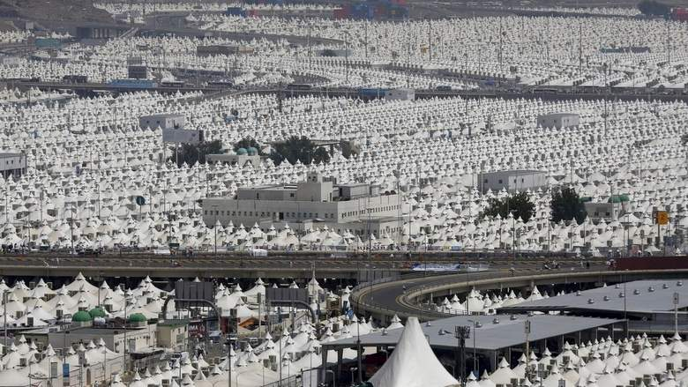
3 TAPPA:
sosta al villaggio di Mina
Notes:
Il Pellegrinaggio alla Mecca

Slide 9
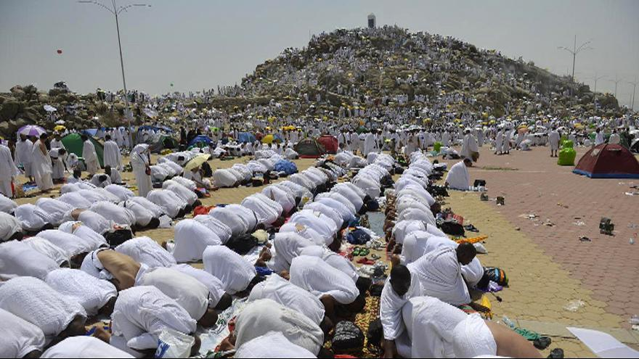
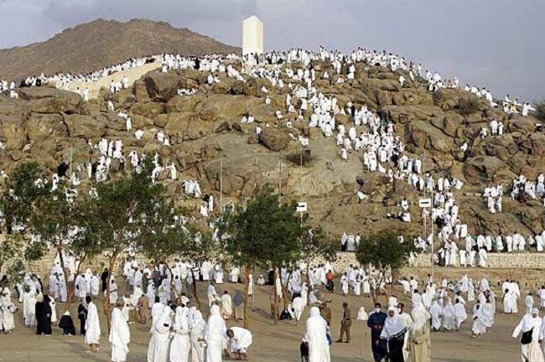
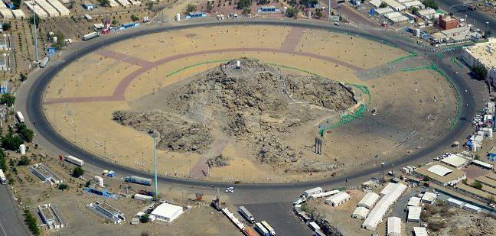
4 TAPPA:
preghiera da mezzogiorno alla sera nella valle di Arafat,
dove Maometto pronunciò il suo ultimo discorso
Notes:
Il Pellegrinaggio alla Mecca

Slide 10
5 TAPPA:
il pellegrino raccoglie sassolini per poi lapidare simbolicamente Satana
Notes:
Il Pellegrinaggio alla Mecca

Slide 11
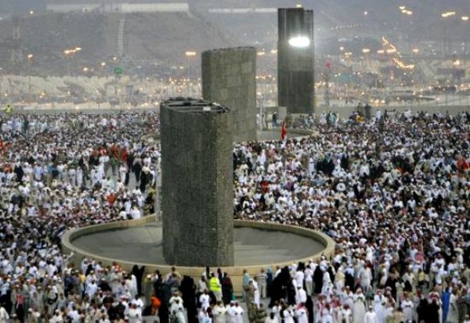
6 TAPPA:
il pellegrino lancia i sassolini contro tre torri
che simbolicamente rappresentano Satana
Notes:
Il Pellegrinaggio alla Mecca

Slide 12
7 TAPPA:
il pellegrino ritorna alla Mecca
dove compie altri sette giri intorno alla Ka’ba.
Notes:
Il Pellegrinaggio alla Mecca

Slide 13
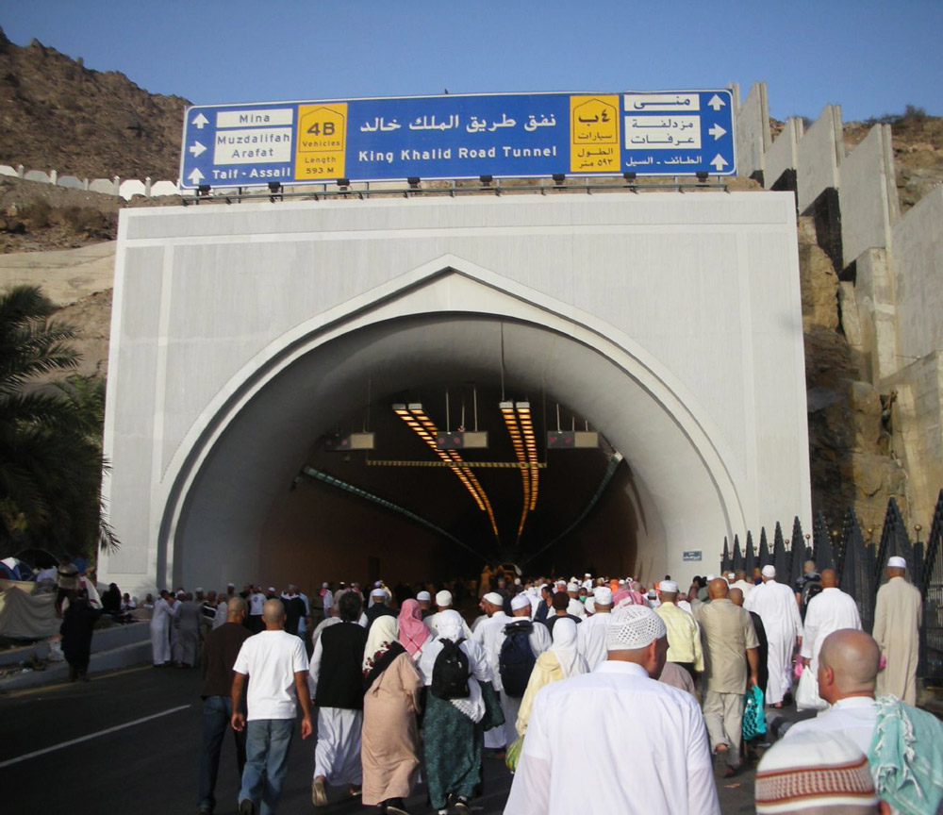
Tunnel che collega Mina alla vicina Mecca
Notes:
Tunnel che collega Mina alla vicina Mecca

